Slide 1




Motivaatio ja oppiminen uudenlaisissa oppimisympäristöissä
Prof Kirsti Lonka
kirstilonka.fi, Twitter: @kirstilonka
Opettajankoulutuslaitos
Helsingin yliopisto
Blogs.helsinki.fi/mindthegap
Blogs.helsinki.fi/mindthegap
Blogs.helsinki.fi/mindthegap

Slide 2
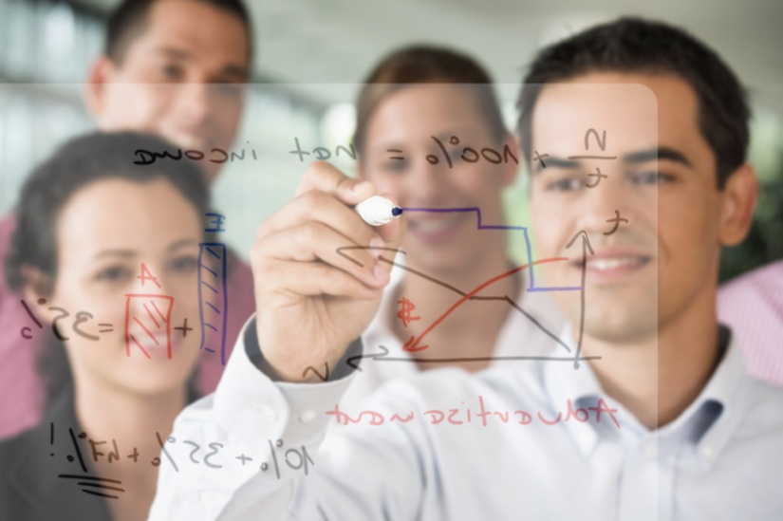
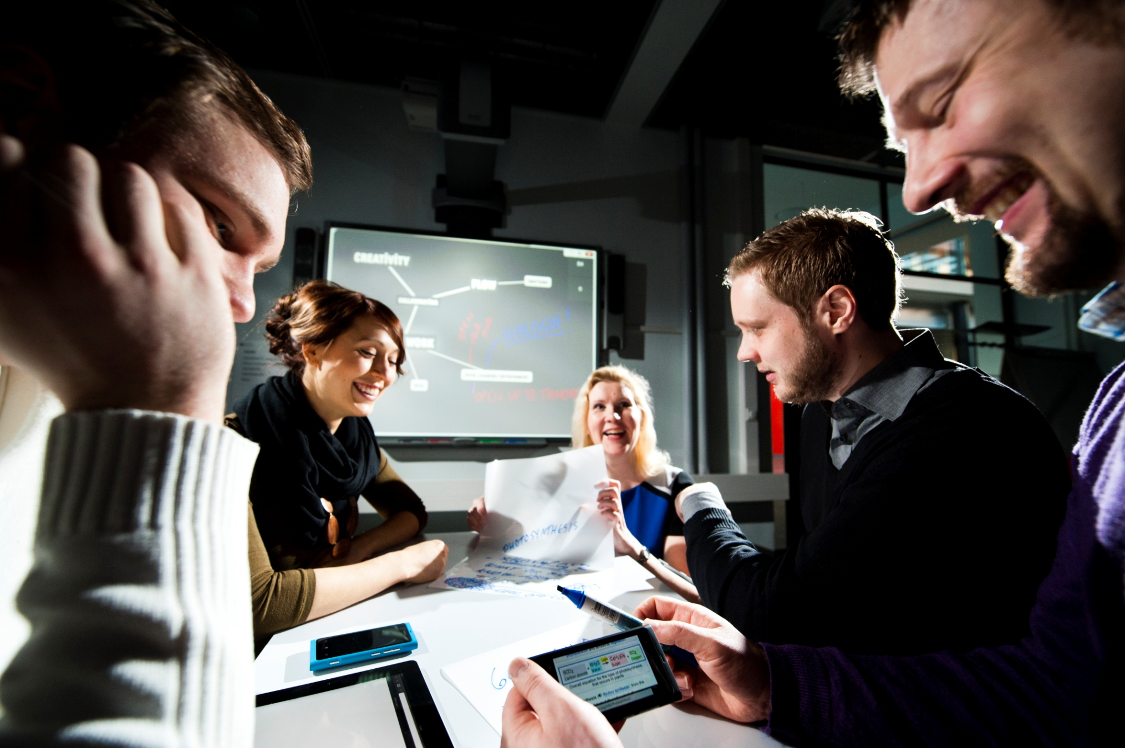
Mistä tulevaisuuden osaajia?
Ihmisten toivotaan olevan innovatiivisia, yrittäjähenkisiä ja luovia
Nykypäivän työskentely tapahtuu erilaisissa verkostoissa ja projekteissa
On ratkaistava monimutkaisia, eri tieteenaloja hyödyntäviä ongelmia yhdessä
Työelämässä käytetään paljon erilaisia ajattelun ja toiminnan apuvälineitä
Miten tällaisia taitoja kehittyy kouluissa ja oppilaitoksissa?

Slide 3
Good students turn into bad innovators.
Ted Dintersmith 2015
www.edu21c.com

Slide 4
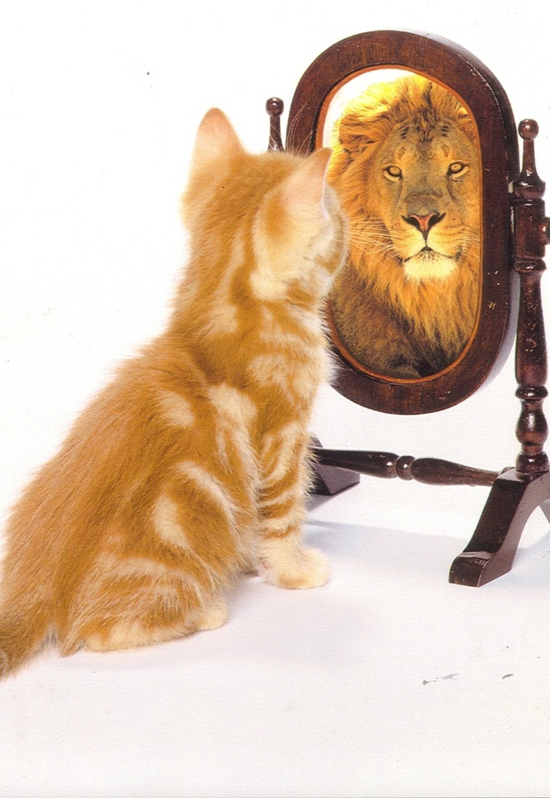
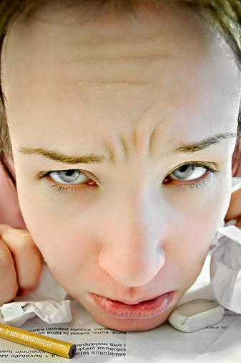
Hyvinvoinnin haasteita koulussa
Pärjätään hyvin testeissä (esim. Pisa), mutta kouluviihtyvyys ja –motivaatio heikkoa
Hyvät pisteet tieteessä, mutta kiinnostus alhainen
Isot erot tyttöjen ja poikien välillä LUMA-aineiden arvostuksessa
Pojat kyynistyvät, vieraantuvat ja kyllästyvät koulussa, tytöt sen sijaan uupuvat – tämä voi heijastua jopa 20 vuoden päähän työelämässä!
Vain 20% kokee viikoittain syttymistä oppimiselle
Oppimista vai suorittamista?

Slide 5
Pohdintatehtävä:
Mitä muutospaineita koet juuri nyt?
Suosiiko koulu tyttöjä? Temperamenttierot
Opettajien ajattelutapa – helposti ei tule uudenlaisia näkökulmia
Teknologian käyttö – muutospaine
Tulevaisuuden ennustaminen 20 v päähän
Opettajuuden muutos – miten käytäntöyhteisö tukee muutosta eikä sen sivuuttamista
Oppilaiden rooli ja oppimisen omistajuus
Rakennusten pitäisi palvella myös tulevaisuudessa, muunneltavuus, mahdollistaa, miellyttävä paikka tulla töihin – pitkät käytävät ja luokkia eristettyinä
Koulurakennusten sisäpuolella, budjetit tiukkoja ja miten uudistaa sisustusta – kuntien antamat raamit
Nähdäänkö koulut pelkästään rasitteina vai otetaanko huomioon arkkitehtien näkemykset – miten hyödynnetään nykyisiä? Miten systeemiä voi kehittää? Tarvitsemmeko ehkä jopa vähemmän tilaa? Elinkaarimalli?
Motivaatio ja sen haasteet sekä vuorovaikutustaidot
Ärtymystä herättävä aloitus – polarisaatio – kaikki kukat kukkivat? Sukupuolisteretotypiat
Opetuksen prosessin käsittely, muokkaaminen, olemassa hyviä kouluja
Rakenteet, varhaiskasvatus – eri organisaatioiden yhteistyö
Emme ole keksimässä uutta? Vaan harharetken jälkeen juurille

Slide 6
Tämän esityksen rakenne
Pohdintatehtävä
Kiinnostus ja motivaatio
Oivaltava oppiminen, ilmiölähtöisyys
Laajennettu työmuisti
Eri sukupolvien oppiminen ja diginatiivit
(Pohdintatehtävä – jos ehtii)
Mitä uutta koulutukselle?
Käänteinen oppiminen (flipped classroom)

Slide 7
Miten kiinnostus syntyy?
Neljän vaiheen malli (Hidi & Renninger, 2006)
KIINNOSTAVA
TAPAUS?
OUTO JUTTU?
JÄNNÄ TARINA?
Tilannesidonnainen kiinnostus (CATCH)
1. sytytetty
2. ylläpidetty
Henkilökohtainen kiinnostus (HOLD)
3. kehkeytyvä
4. hyvin kehittynyt

Slide 8
MILLAINEN OPETUS SYNNYTTÄÄ KIINNOSTUSTA? (Tsai et al, 2008)
Oppitunnit, joissa aktivoidaan opiskelijoiden aiempaa tietoa ja tuetaan heidän ymmärtämistään, ja jossa tavoitteet ovat läpinäkyvät koetaan myös miellyttäviksi ja kiinnostaviksi
Vähäinen osallisuus tai liika opettajan kontrolli vähentää kiinnostuksen tunnetta
Motivaatio tarkoittaa, että toiminta sinänsä on kiinnostavaa ja mukaansatempaavaa, eikä tarvitse keskittyä ulkoisiin palkkioihin tai rangaistuksiin.

Slide 9
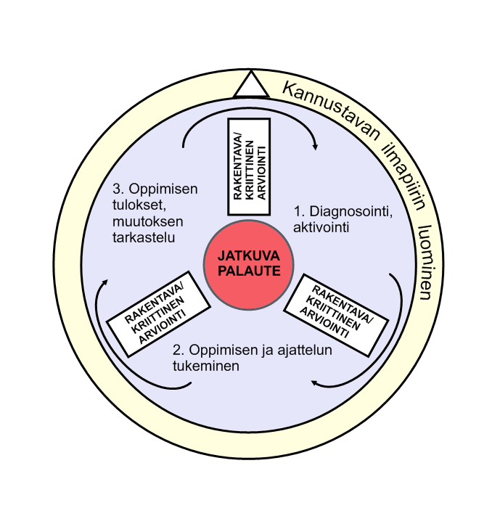
Oivaltavan oppimisen malli (Lonka, 2015)
Syvennä
kiinnostusta
.
1. Diagnosoi! Aktivoi!
Sytytä kiinnostus.
2. Tue oppimista ja ajattelua.
Ylläpidä kiinnostusta.
3. Tarkastele muutosta – ei vain
tiedon lisääntymistä.
Syvennä kiinnostusta
.
Sytytä
kiinnostus
Ylläpidä
kiinnostusta
Kokonaisvaltainen oivaltavan oppimisen malli, Engaging Learning Model (Lonka, 2011; 2012).

Slide 10
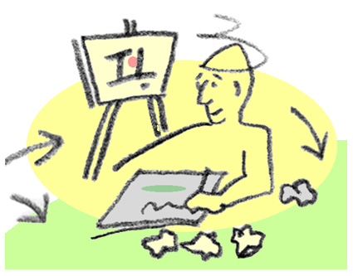
Oppimisen kohteiden laajentaminen
Perinteiset kohteet
Tietotyön kohteet
Yksinkertaiset, suljetut oppikirjaongelmat
Monimutkaiset, avoimet ongelmat
Professori
Kai Hakkarainen
Muutaman tunnin tai luennon tehtävät
Pitkäaikaisen ponnistelun tehtävät
Tietoa toistavat tai pelkistetyt tehtävät
Tiedonrakentamisen tehtävät
Yksilötehtävät
Yhteisölliset tehtävät
Paperiin ja kynään perustuvat tehtävät
Teknologiavälitteiset tehtävät
Notes:
10

Slide 11
Ilmiölähtöisyys (Lonka ym. 2015)
Oppiaineiden rajat ylittävät projektit tai opintokokonaisuudet, joissa maailmaa tarkastellaan tietystä ilmiöstä käsin
Esim. ”Elämä ja kuolema”, ”Sota ja rauha”
Luonnontieteet, humanismi, taito- ja taideaineet
Ruokkivat kokonaisvaltaista ajattelua ja elämyksellisyyttä

Slide 12
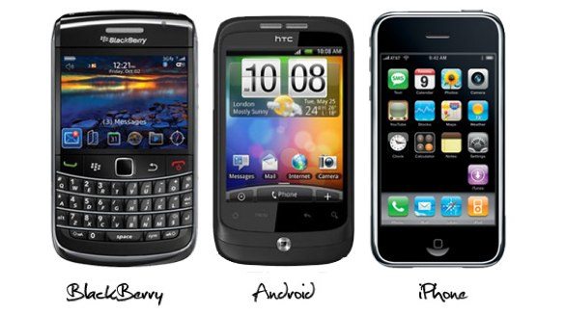
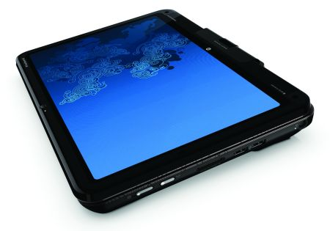
”Laajennettu työmuisti”
Älykäs toiminta on jaettua ihmisten ja hänen apuvälineidensä kesken
Oppiminen ei ole vain tiedon hankkimista, vaan siihen liittyy sosiaalisia käytäntöjä ja erilaisia tietokäytäntöjä
Eri sukupolvet näkevät asiat eri lailla
Jokaisella sukupolvella on omat apuvälineensä

Slide 13
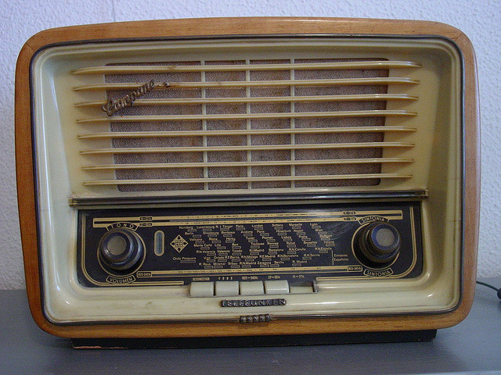
Suuret ikäluokat (1940-1959)
Lankapuhelin
Radio
Autot alkoivat yleistyä
Vaatimaton ja
työorientoitunut
kulttuuri

Slide 14

Sukupolvi X 1960-1980
Televisio (tai väri – TV)
PC, lerput ja korput
VHS, CD
Post-it –laput
Stereot
Oppimista ja perhettä sekä vapaa-aikaa arvostava kulttuuri

Slide 15
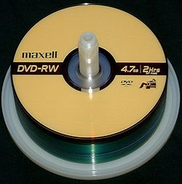
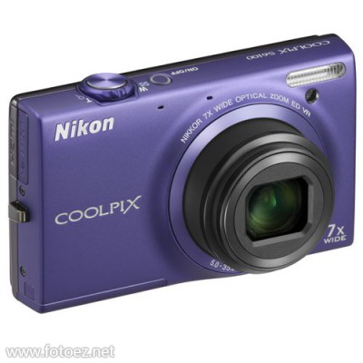
Sukupolvi Y 1981-1994
DVD, www
Google
Digikamera
Moniarvoisuutta, viihtymistä ja sosiaalista tietoisuutta arvostava kulttuuri

Slide 16

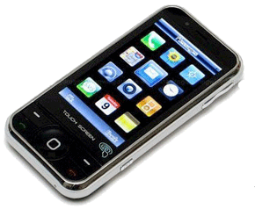
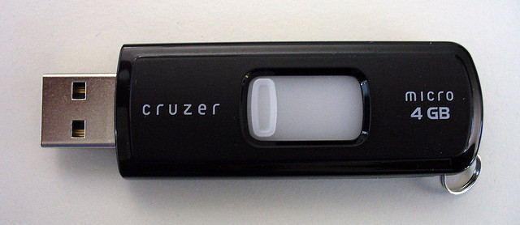
Z & Diginatiivit 1995->
Internet
Muistitikku
Kännykät, kännykkäkamerat
Tabletit, älypuhelimet
Sosiaalinen media (2008)
Pilvipalvelut
Ääniviestit

Slide 17
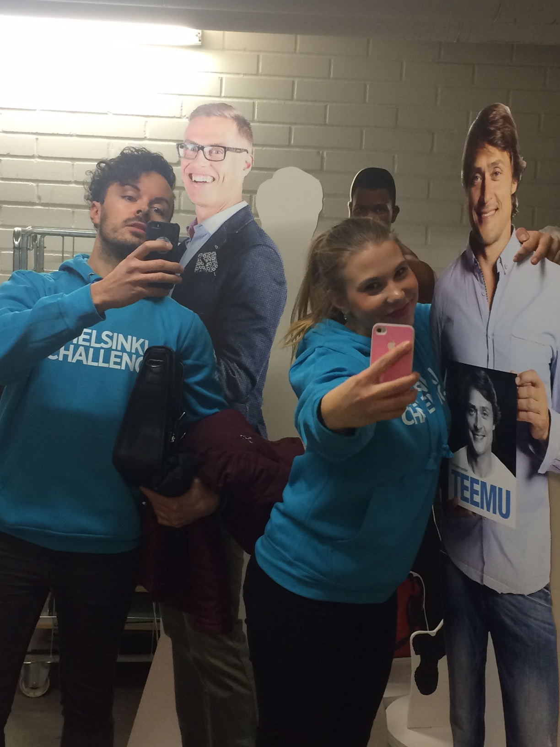
Diginatiivit
(Prensky, 2001)
Monen asian tekeminen lomittain, lukeminen ruudulta, pelaaminen, keskustelu, chattailu.
Uudet sosiodigitaaliset käytännöt.
Löysimme 4 eri ryhmää
Peruskäyttäjät
SOME-aktiivit
Pelaajat
Luovat osallistujat sekä kunnon ”nörtit”
(Hietajärvi ym., 2014)

Slide 18
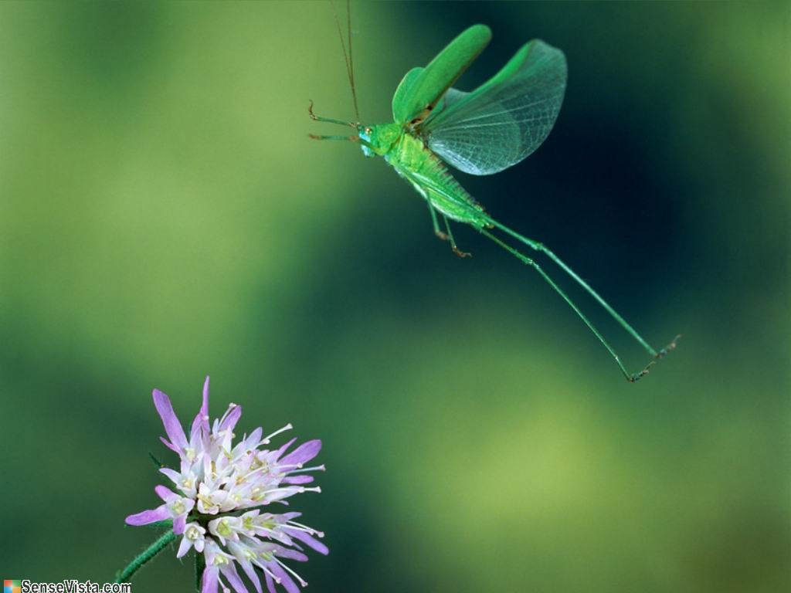
Carr (2012)
The Shallows. Norton.
Onko diginatiiveilla
heinäsirkkamieli?
Vai ovatko he parempia
luomaan ja rakentamaan
tietoa yhdessä kuin me?
Lääkärit ovat aina olleet moniajon
mestareita.
Eivät silti mitään heinäsirkkoja!

Slide 19
Diginatiivi ja muukalainen oppimassa
Digimuukalainen
Diginatiivi
Web-pohjainen tieto
Käyttää harvoin kynää
Sosiodigitaalisesti verkostunut
Ihmisen on tärkeää päästä tietolähteisiin käsiksi saadakseen tietoa
Riippuvainen mobiililaitteista
Käyttää digitaalisia välineitä hallitakseen informaatiovirtaa
Tieto kirjoista ja lehdistä
Käyttää paljon kynää ja paperia
Pelkää tai ei ymmärrä sosiodigitaalisen vuorovaikutuksen muotoja
Asiantuntija on tärkein tietäjä. Hän kertoo oikeat vastaukset.
Sähköposti keskeinen informaatiokanava

Slide 20
Miten saada diginuoret innostumaan?
Pohdintaa
Lisää pohdintaa?

Slide 21
Mitä uutta koulutukselle?
Sukupolvien välinen oppiminen, opettajat oppimassa, yhteisöllinen tiedon luominen
Uudenlaiset tilat ja tietokäytännöt
Käänteinen ja oivaltava oppiminen
Opetusteknologiasta kohti uudenlaisia sosiodigitaalisia vuorovaikutuksen muotoja
Upotettu todellisuus (augmented reality)
Verkostoitunut älykkyys

Slide 22
KUN TULEVAT OPETTAJATKIN OVAT DIGINATIIVEJA…

Slide 23

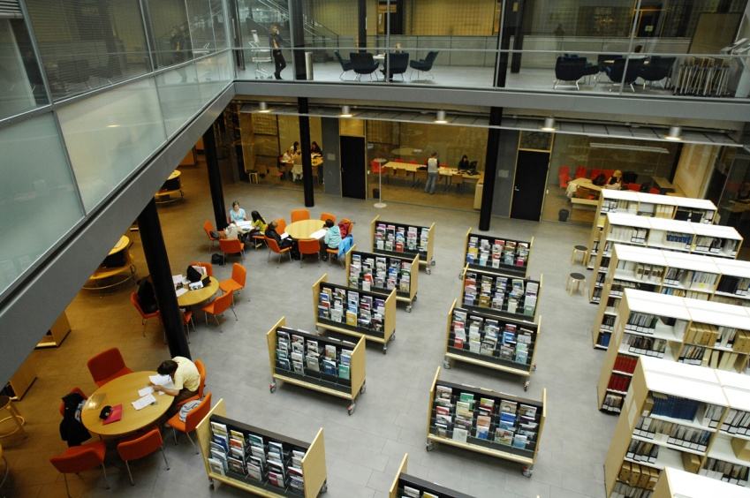
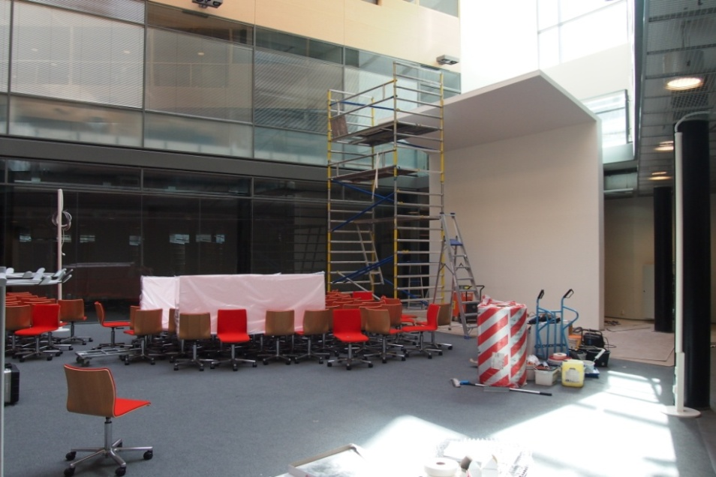

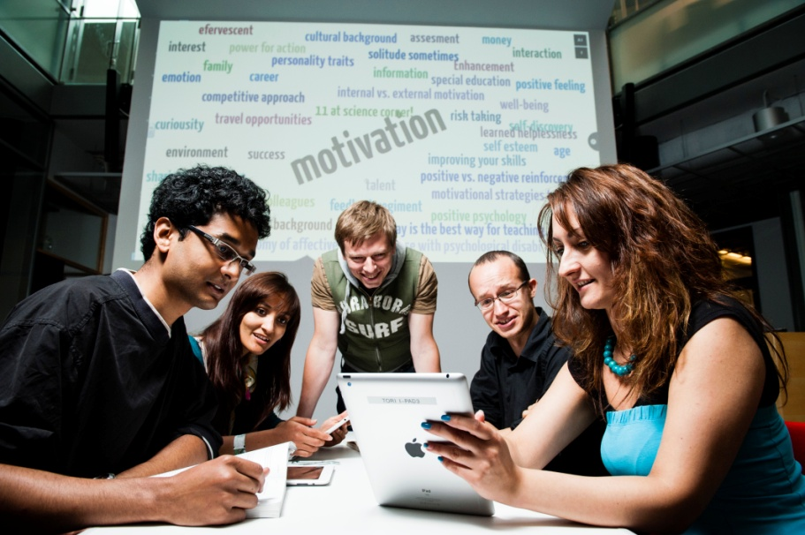
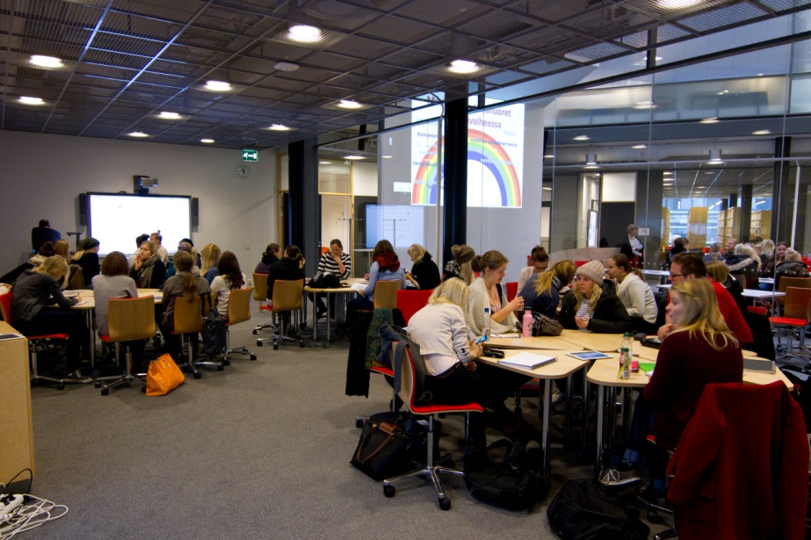
Minerva-torin historia. Lyhyesti.
Lonka (2012)

Slide 24
Video muuntojoustavista oppimisen tiloista opettajankoulutuksessa http://vimeo.com/60818003
By Mikko.I.Halonen
Taito- ja Taideaineet vimeo.com/HUFBS
Minerva-tori on tulevaisuuden opettajankoulutuksen tila, joka rakennettiin design-pääkaupunkivuonna 2012 prof Kirsti Longan johtaman ELE (Engaging Learning Environment) –hankkeen ja käyttäytymistieteellisen tiedekunnan varoilla sekä RYM sisäympäristöt –hankkeen tuella. Erityisesti taito- ja taideaineiden opettajat ovat innostuneesti hyödyntäneet torin mahdollisuuksia.

Slide 25
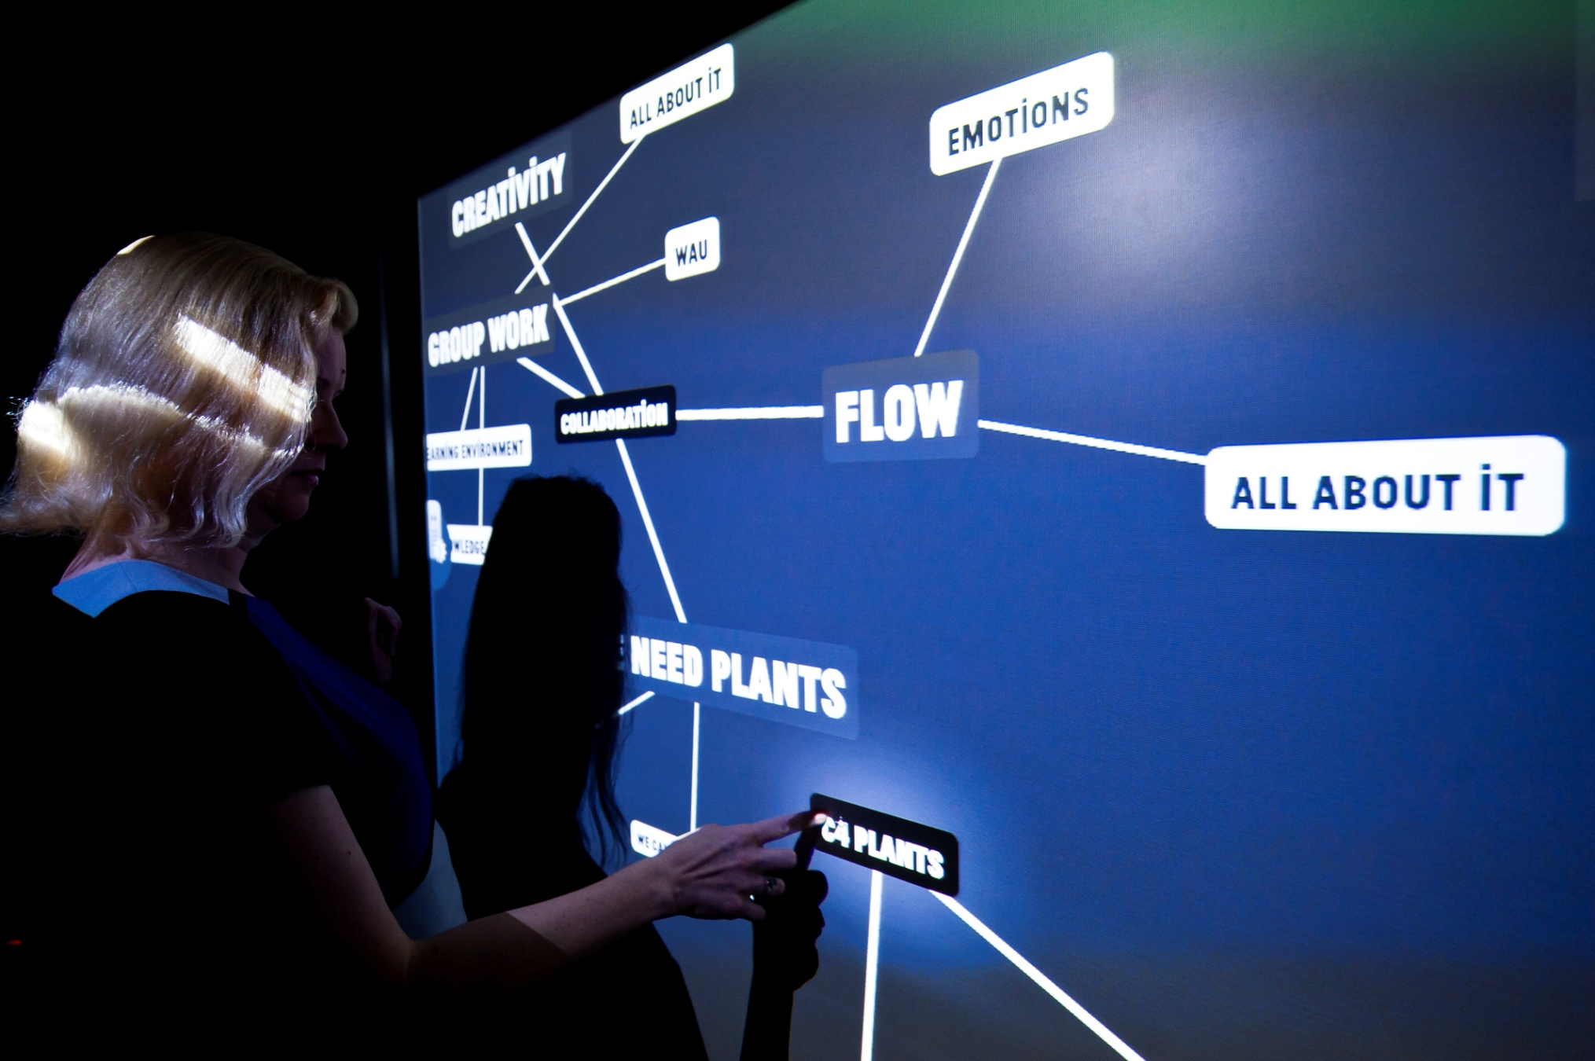

Esimerkkejä yhteisöllisestä tiedonrakentamisesta Flinga.fi sovellusta hyödyntäen.
Kuvat: Veikko Somerpuro

Slide 26

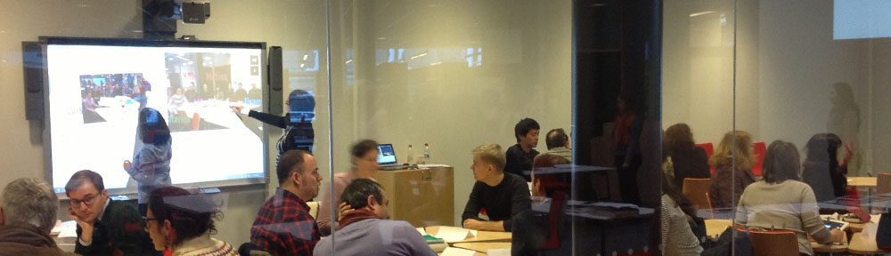
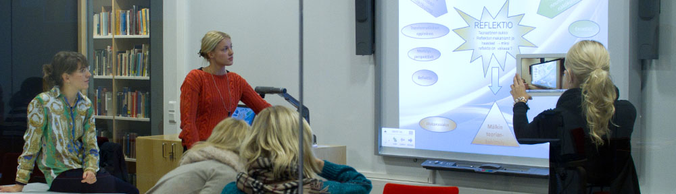
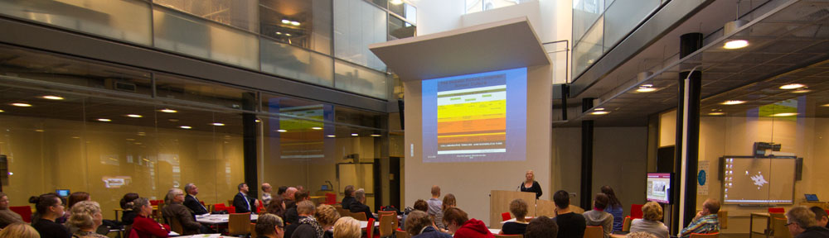
Oivaltava oppiminen – millaista on oivalluksen ilo?

Slide 27
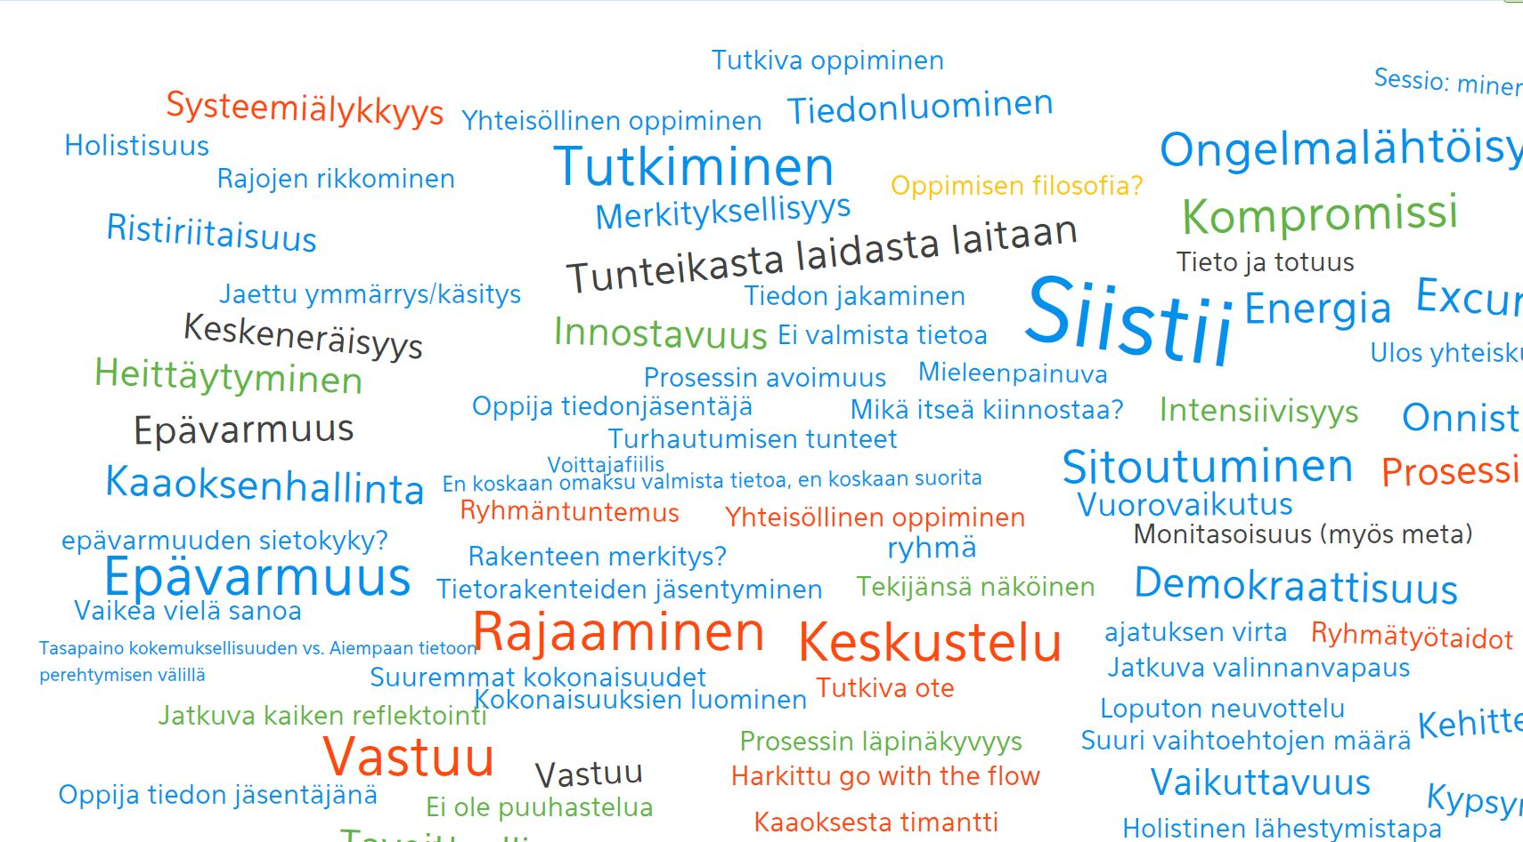

Slide 28
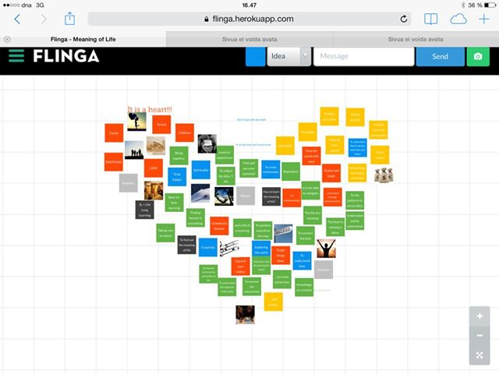
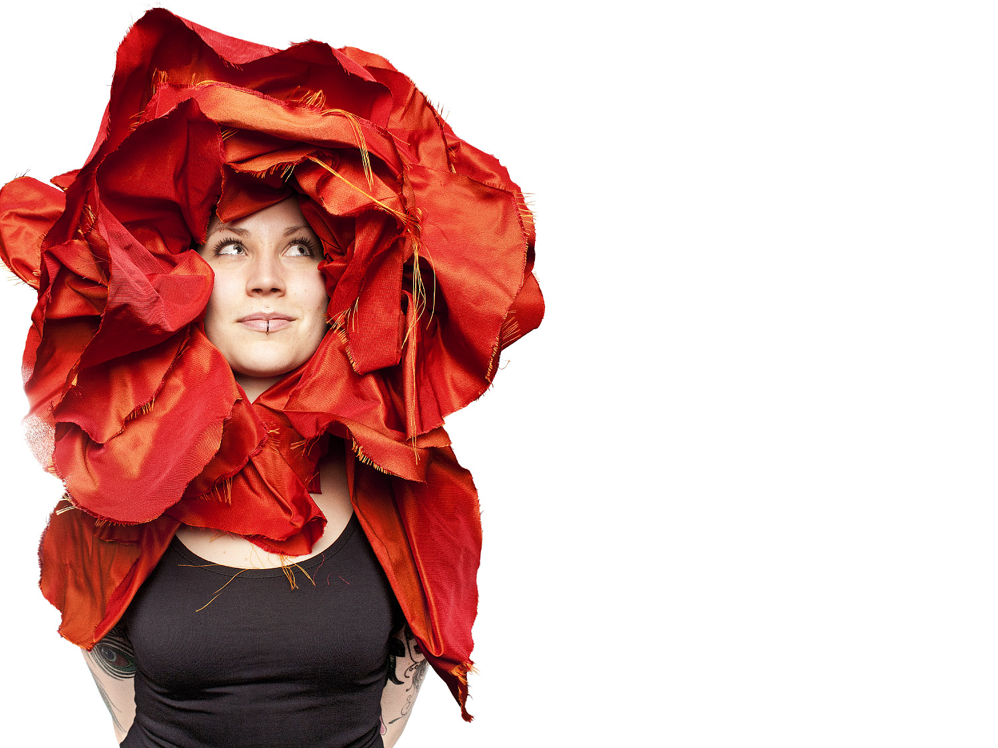
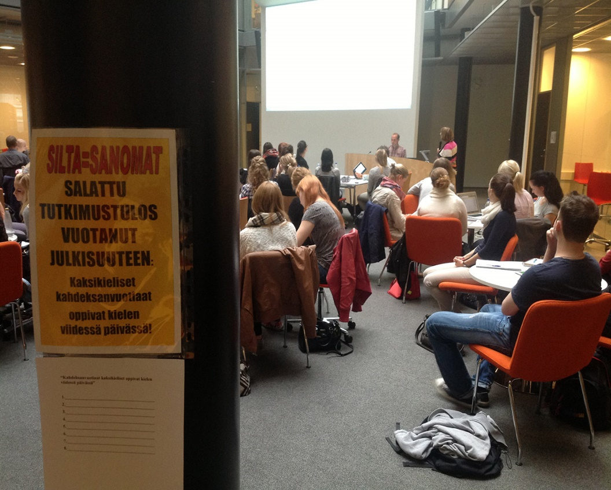
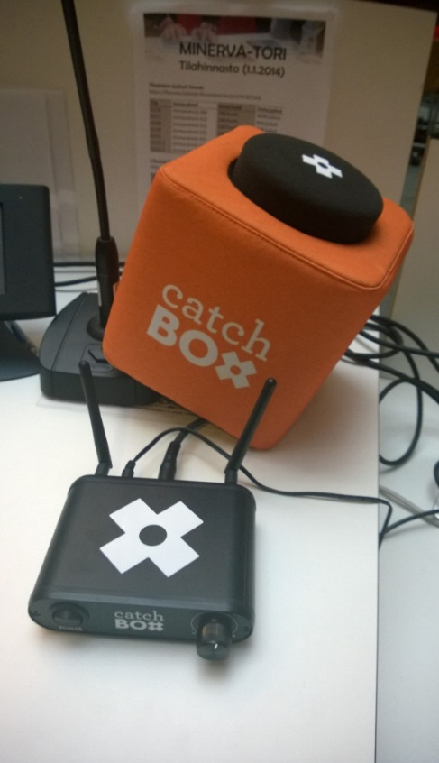
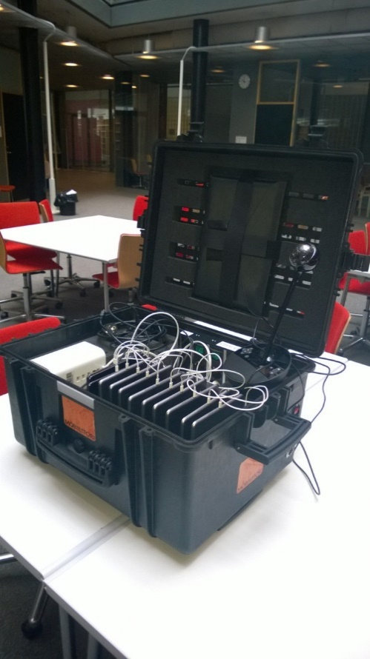
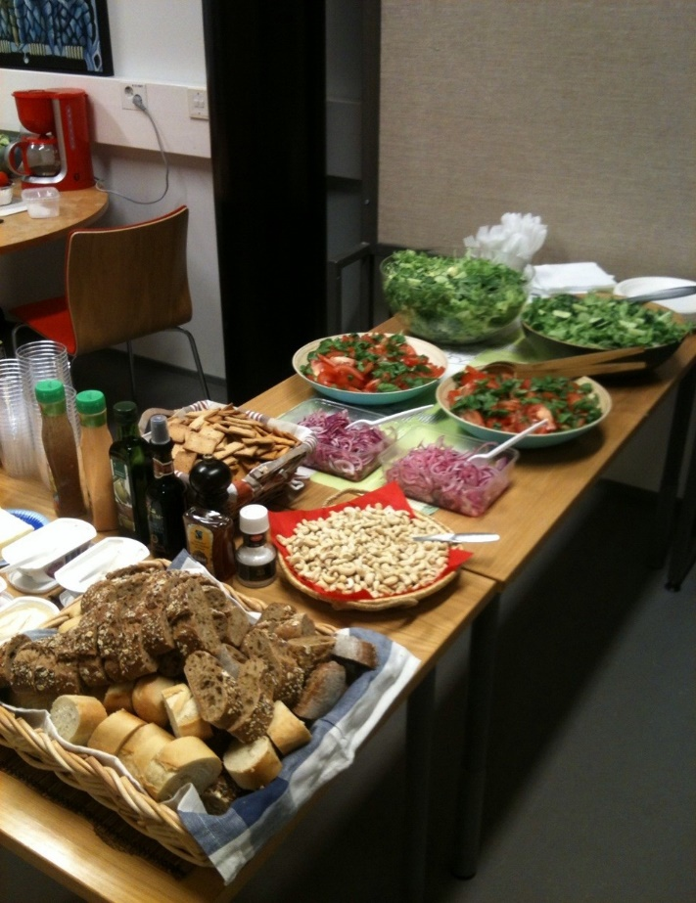
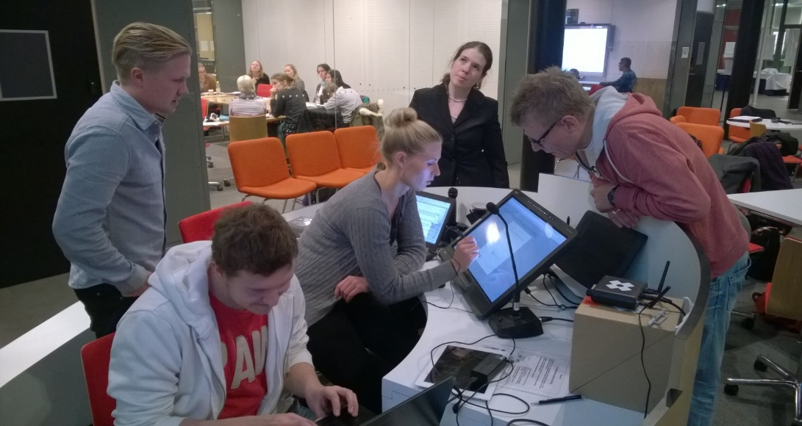
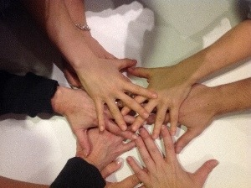
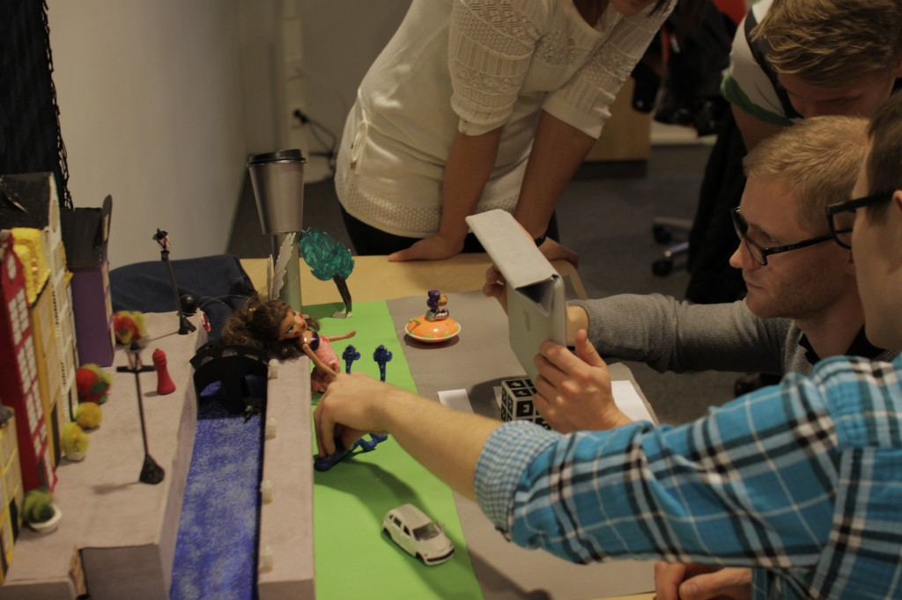
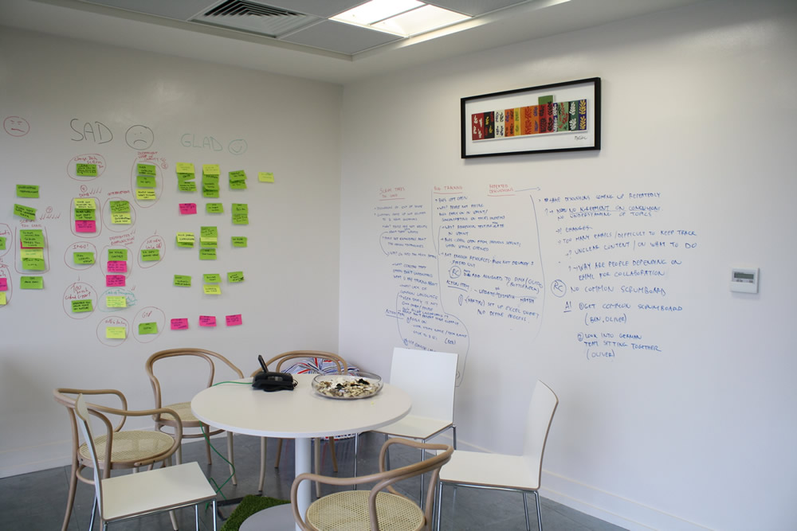
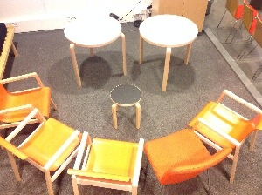
Kuva: smartpaint.fi
Kuvat: Mikko Halonen

Slide 29


Käänteinen oppiminen eli Flipped classroom? http://vimeo.com/62238077
Luokkahuone “ylösalaisin”: yhteistä aikaa ei enää tuhlata tiedon jakamiseen
Tiedot voidaan innostavasti opiskella kavereiden kanssa, kotona tai kirjastossa mobiililaitteiden tuella
Opettajan ja opiskelijoiden yhteinen aika käytetään keskusteluun, käsillä tekemiseen yms., missä teknologiaa voidaan käyttää myös apuna
Toiminta suuntautuu yhteiseen kohteeseen, kuten projektiin
Tämä vaatii jaettua vastuuta, jossa opettaja ja opiskelijat yhdessä ovat vastuullisia toimijoita.

Slide 30
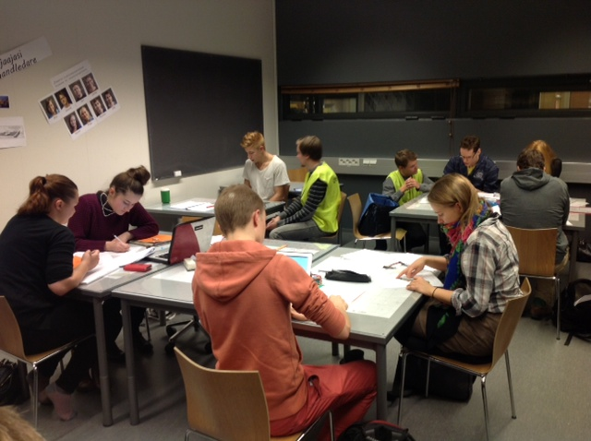
Matikan laitos ylösalaisin?
HY:n matematiikan laitos 2013:
mestari-kisälli –oppiminen

Slide 31
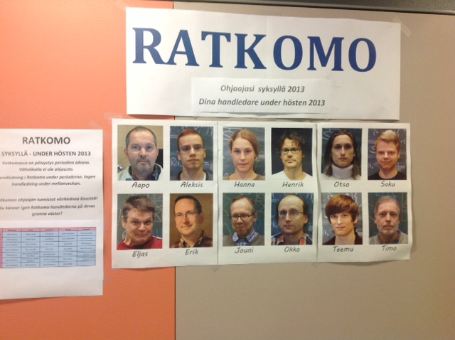
RATKOMO
Opettajan tai opiskelijan roolista ohjaajan rooliin. Asteittain syvenevä asiantuntijuus.

Slide 32
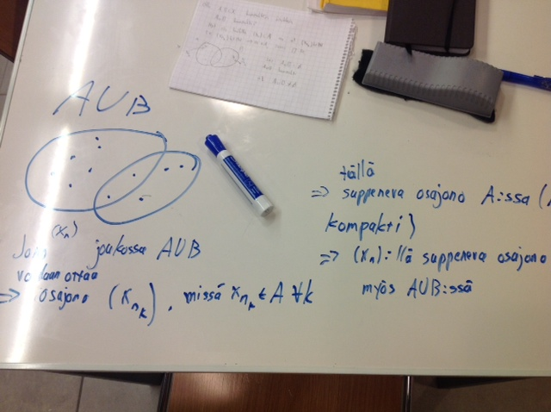
EI MIKÄÄN HIGH-TECH RATKAISU ☺
Yliopistoilla ja kouluilla ei ole liikaa rahaa. Pitää kehitellä pedagogisia ratkaisuja, joissa ajattelua voi jakaa ja ulkoistaa.

Slide 33


Lisätietoa ja tuoreita tuloksia:
blogs.helsinki.fi/mindthegap
facebook.com/mindthegaptutkimus
www.wiredminds.fi/projects/
facebook.com/wiredmindshub
twitter.com/wiredmindshub
www.rym.fi Lonka (ilmestyy 2015) Oivaltava oppiminen. Otava
http://vimeo.com/hufbs/timelapse

Slide 34
Kirjallisuus
Codrington, G. & Grant-Marshall, S. (2004). Mind the Gap. Cape Town, South Africa: Penguin Books.
Dehaene, S. & J.-P. Changeux (2011). Experimental and theoretical approaches to conscious processing. Neuron 70:2, 200–227.
Kahneman, D. (2012). Ajattelu nopeasti ja hitaasti. Suom. Kimmo Pietiläinen. Helsinki: Terra Cognita. (Alkuteos: Thinking Fast and Slow, 2012.)
Klein, G. (2009). Streetlights and Shadows. Searching for the Keys to Adaptive Decision Making. Cambridge, MA: MIT Press.
Revonsuo, A. (2010). Consciousness. The Science of Subjectivity. London: Psychology Press.
Suomeksi:
Riitta Hari, Jaakko Järvinen, Johannes Lehtonen, Kirsti Lonka, Anssi Peräkylä,
Ilkka Pyysiäinen, Stephan Salenius, Mikko Sams & Petri Ylikoski (2015) Ihmisen mieli. Gaudeamus.
Hakkarainen, K., K. Lonka & L. Lipponen (2004). Tutkiva oppiminen. Järki, tunteet ja kulttuuri oppimisen sytyttäjinä. Helsinki: WSOY
Cantell, H. (toim. 2015) Näin rakennat monialaisia oppimiskokonaisuuksia. PS-kustannus.
Lonka, K. (ilmestyy 2015) Oivaltava oppiminen. Otava.

